Slide 1
人造天体动力学与空间态势感知导论
02-03 地心坐标系统及相互转换*
参考材料：
《航天动力学引论》第 1.2 节**
《参考坐标系及航天应用》
《球面天文学》（夏 /黄版）第四章**
IERS Conventions (2010)
林厚源 in 2024
linhouyuan@ustc.edu.cn
* 本节为了教学理解简化了诸多定义 ** 相关定义和参数已有变化

Slide 2
提纲
地心坐标系
岁差、章动、极移
地心坐标系的相互转换

Slide 3

地心坐标系
参考系：描述运动
包括：
（1）理论和数据处理方法
（2）数学表示（坐标系）
（3）模型常数（通常是IERS规范）
（4）对应的参考架：参考系的物理实现

Slide 4
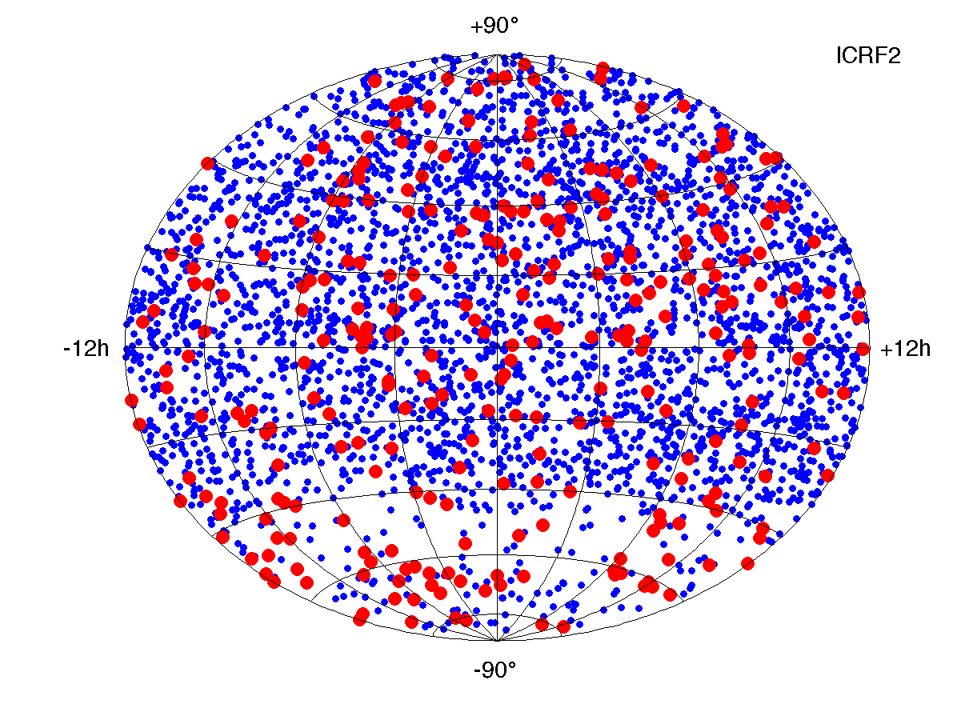
地心坐标系
国际天球参考系 （International Celestial Reference System ，ICRS）
国际天球参考架（International Celestial Reference Frame， ICRF ）
国际天文学联合会（IAU）目前采用的天球参考系统标准
以几乎 “恒久不动” 的河外天体作为参照物，完全独立于地球运动
原点：太阳系质心
国际地球参考系（International Terrestrial Reference System, ITRS）
国际地球参考架（International Terrestrial Reference Frame, ITRF）
简单理解：用于定位观测者坐标
相关坐标系（广义相对论修正）：
BCRS (Barycentric Celestial Reference System)
GCRS (Geocentric Celestial Reference System)
图：ICRF2 中射电源的分布 （来自：IERS ICRS Center）

Slide 5

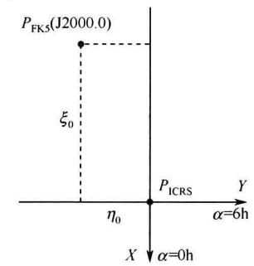
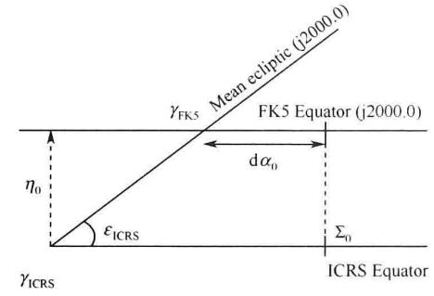
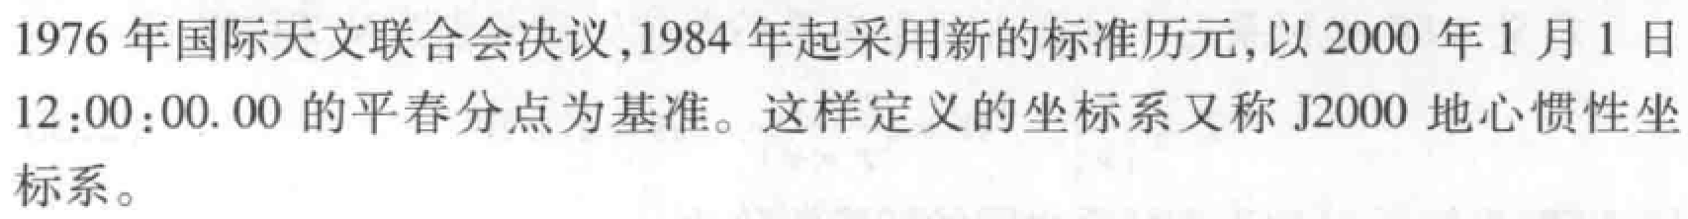
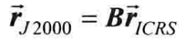

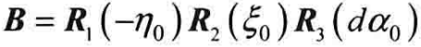
地心坐标系
地心赤道坐标系
物理意义明确
对实际的望远镜观测友好
可与ITRS建立联系
J2000.0 地心平赤道坐标系
2000年1月1日12h（什么时间?）
基于FK5 （使用银河系内的恒星）
GCRS
基于ICRS
FK5 与 ICRS 在 J2000.0 的极点偏差在 x 方向是 ξ₀，在 y 方向是 η₀，经度零点差 dα₀
非常接近但不一样
TT ：2000年1月1日12h
TAI ：2000年1月1日11:59:27.816
UTC：2000年1月1日11:58:55.816
地心坐标系 =/= 惯性系！！！（ECI）
另见：https://www.iers.org/IERS/EN/Science/ICRS/ICRS.html
参考架偏差矩阵

Slide 6
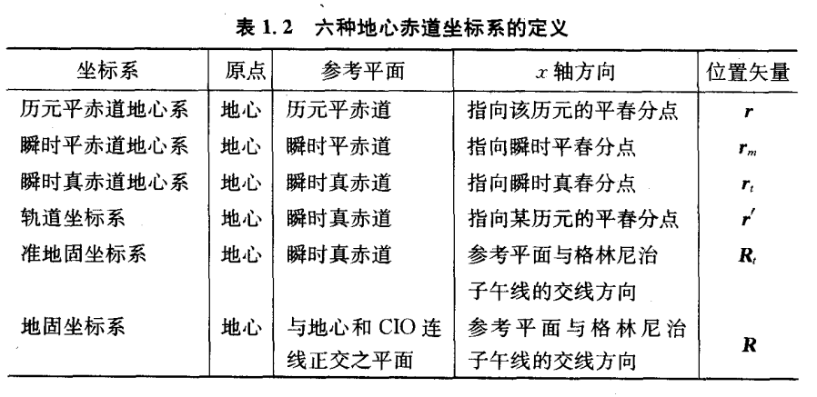
地心坐标系
《航天动力学引论》P6
（见第9、15节）
现在：ITRS
过去CIO ： (Conventional International Origin) 国际协议原点，定义已弃用（不能缩写）
现在CIO缩写为： (Celestial Intermediate Origin) 天球中间零点（见后）

Slide 7
岁差、章动、极移
日月（和行星）的引力作用下，北天极绕北黄极的运动
岁差 Precession
日月岁差、行星岁差
黄道岁差（源于行星对黄道面的摄动）
赤道岁差（源于日月和行星对非球形地球的力矩）
章动 Nutation
黄经章动 、交角章动
赤经章动、赤纬章动
岁差 Precession | 章动 Nutation
平极P₀ 相对黄极K的运动 | 真极P相对平极P₀的运动
长期变化 | 周期变化
25800年 | 主项18.6年
月球轨道面进动周期
春分点西退
历元平赤道坐标系
瞬时平赤道坐标系
岁差
章动
平极、平赤道、平春分点
真极、真赤道、真春分点
章动
历元真赤道坐标系
瞬时真赤道坐标系

Slide 8
岁差、章动、极移
极移 Polar Motion
CIP (Celestial Intermediate Pole) 天球中间极（见后）

Slide 9
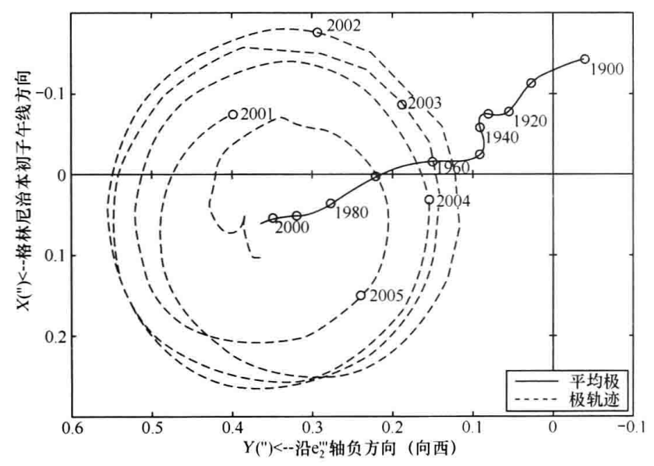
岁差、章动、极移
极移：地球自转轴相对地壳的运动
瞬时自转极在地球表面的位移
CIP在ITRS内的极坐标（注意xy方向定义）
自由极移（Chandler摆动）最主要项
转轴与惯量主轴不重合 (见13节课) + 非刚体
周年受迫极移（季节项）
地表和大气层内季节性气象过程
其它高频项
CIP的定义中以周期2d为界划分章动项和极移项——极移需要持续监测
发布和预报：www.iers.org、celestrak.org
见第1节课
CIP (Celestial Intermediate Pole) 天球中间极（见后）

Slide 10
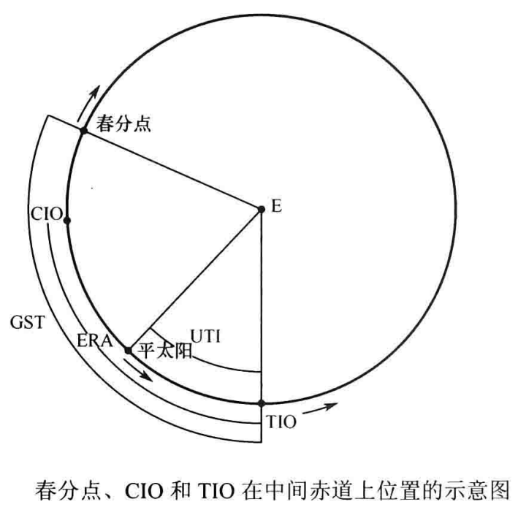
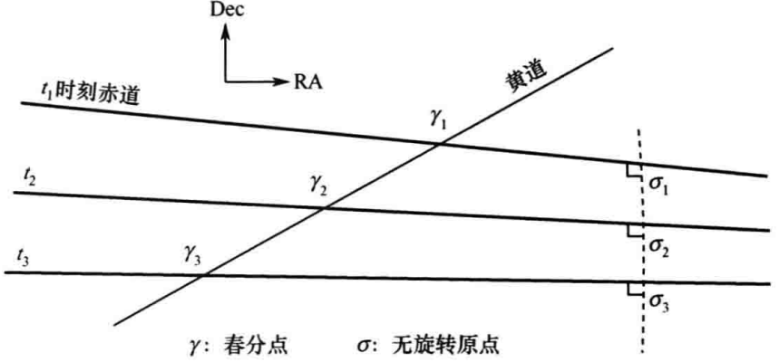
地心坐标系的相互转换
新 (IAU2006) 的转换坐标定义
岁差
章动
自转
极移
地心天球参考系
（GCRS）
天球中间参考系
（CIRS）
地球中间参考系
（TIRS）
国际地球参考系
（ITRS）
瞬时天球坐标系
（ICCS）
瞬时地球坐标系
（ITCS）
CIP赤道 / 瞬时真赤道
天球中间极
（CIP）
天球中间零点
（CIO）
天球历书零点
（CEO）
地球中间零点
（TIO）
地球历书零点
（TEO）
无旋转原点
（NRO）
不西退，100年赤经偏移0.08”
100年内与ITRF零经圈差小于 0.1 mas

Slide 11
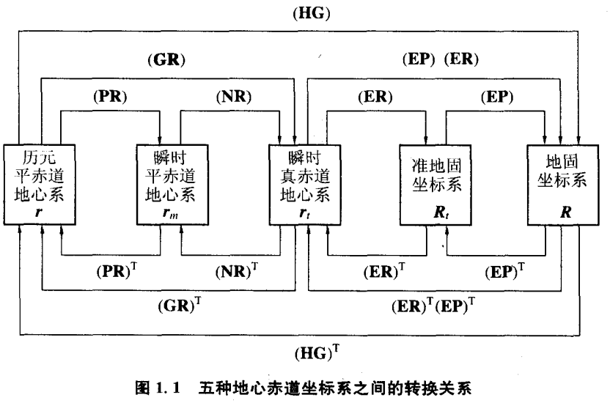
地心坐标系的相互转换
。
CIP在天球坐标系的运动
CIP相对地球本体的运动
岁差
章动
自转
极移
对应
但不完全等价
地心天球参考系
（GCRS）
天球中间参考系
（CIRS）
地球中间参考系
（TIRS）
国际地球参考系
（ITRS）

Slide 12
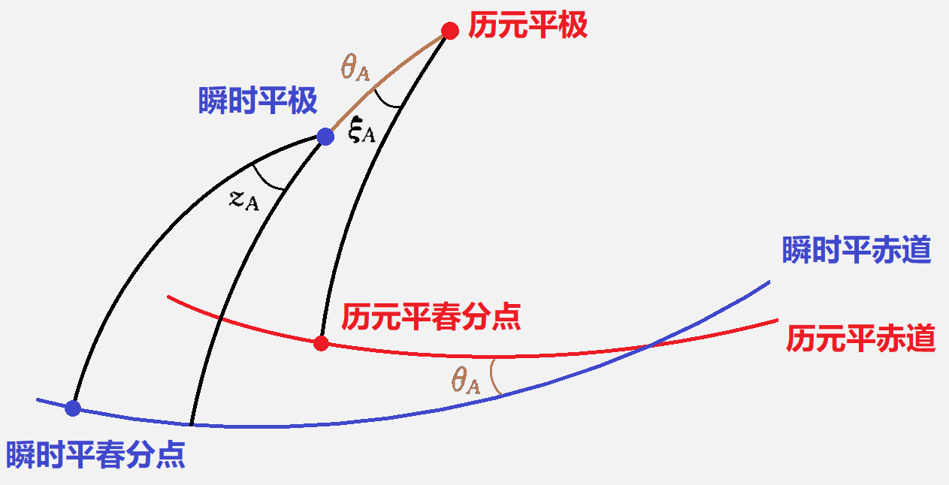
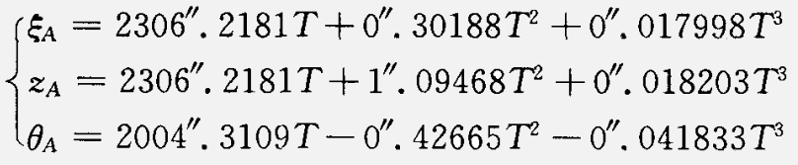
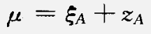
地心坐标系的相互转换
岁差矩阵（基于春分点）
J2000.0 起算儒略世纪数 (TDB，但用TT也行)
赤经岁差： ， ，赤纬岁差
一阶 ：1.2812°/ jc ， 0.5567 °/ jc
J2000.0到现在是?

Slide 13
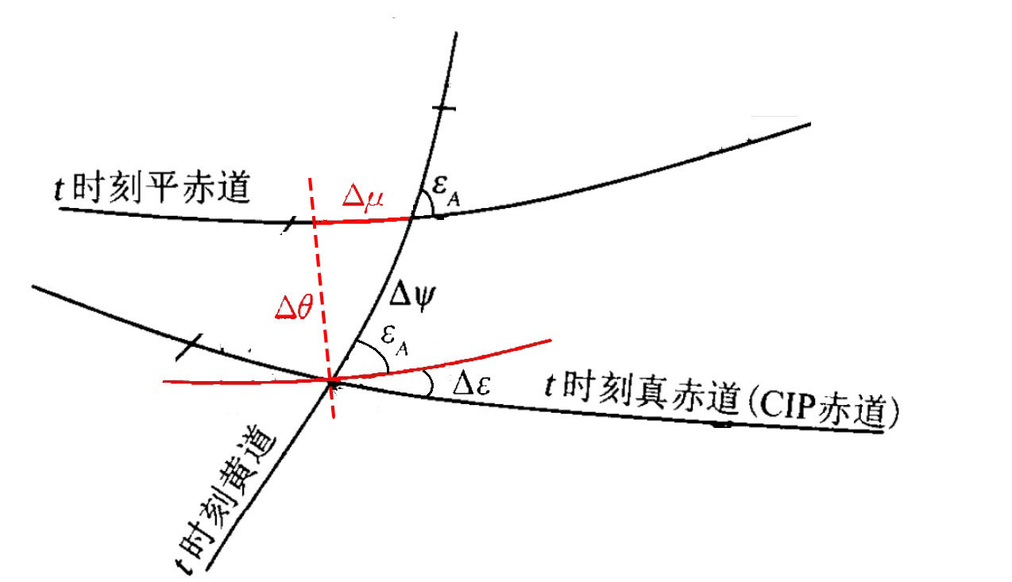
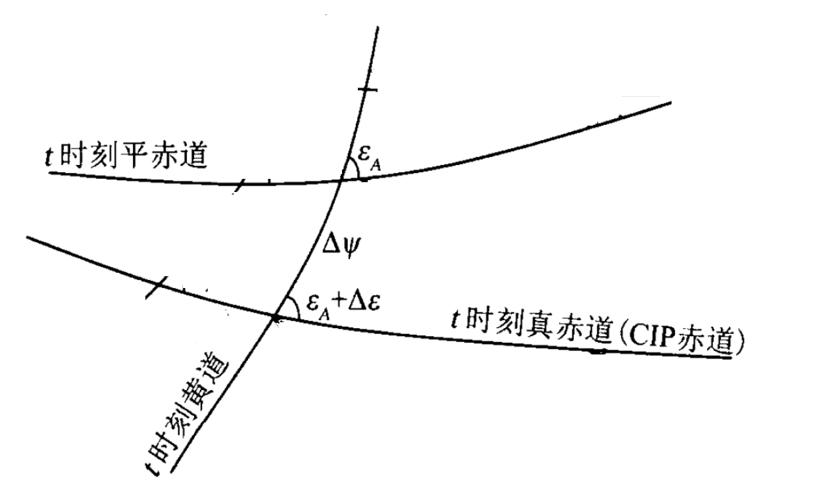
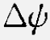
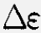
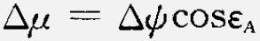
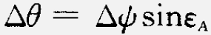
地心坐标系的相互转换
章动矩阵（基于春分点）
平黄赤交角
黄经章动
交角章动
赤经章动
赤纬章动
或
（IAU1980模型见书 P8-9）
模型参数要自恰！
一阶（最大项）：

Slide 14
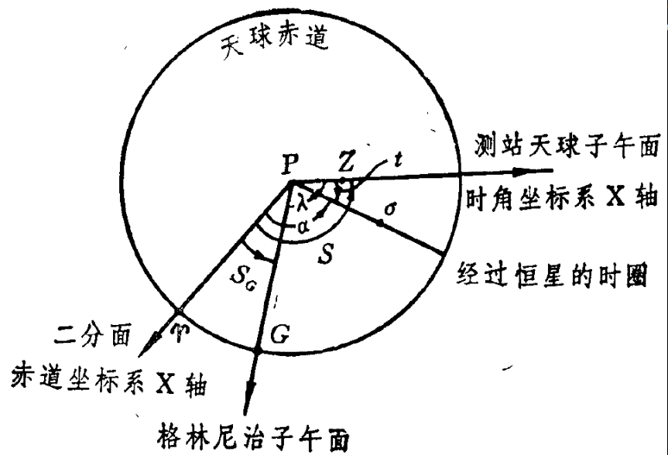
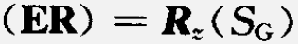
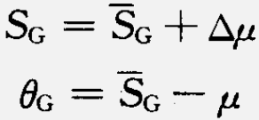

地心坐标系的相互转换
地球自转矩阵（基于春分点）
格林尼治平恒星时 GMST (Greenwich Mean Sidereal Time)
赤经章动
真赤道历元平春分点的轨道坐标系
（已很少用）
赤经岁差
书上：t : J2000.0 起算儒略世纪数
J2000.0时刻（2000年1月1日12h TT）的 GMST 不是 18.6973746 h
Notes:
dMJD(TT)-闰秒差+dUT1-dUT1_J2000

Slide 15
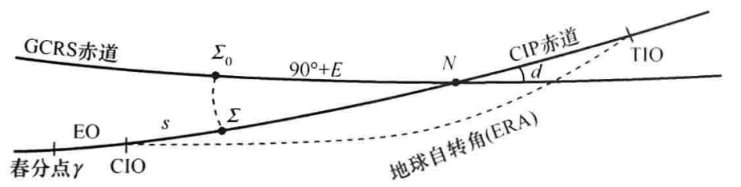
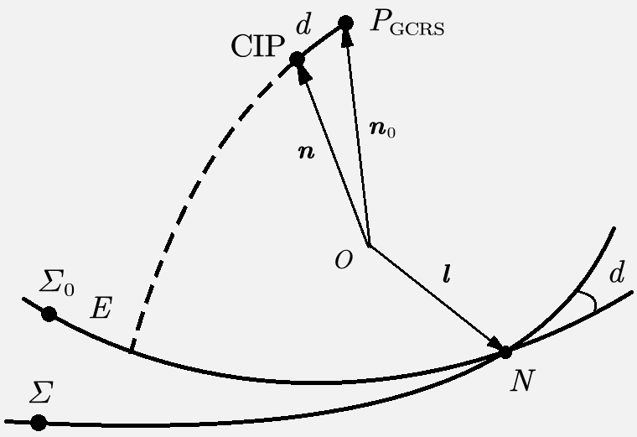
地心坐标系的相互转换
岁差章动自转矩阵（基于CIO）
CIP 在 GCRS 中：
球坐标 (E, d)
直角坐标 (X, Y)
GCRS零点
所有二阶以上项可忽略
该近似在100年内偏差
< 0.9" (10⁻⁶)
T: J2000.0 起算儒略世纪

Slide 16
地心坐标系的相互转换
岁差章动自转矩阵（基于CIO）
s: CIO 定位角 (locator)
旋转量
由无旋转的运动学定义
积分求得
GCRS零点
所有二阶以上项可忽略
求导
CIO in J2000.0
全 是 小 量
T: J2000.0 起算儒略世纪

Slide 17
地心坐标系的相互转换
岁差章动自转矩阵（基于CIO）
地球自转角
零点差
格林尼治恒星时 GST
GCRS零点
赤经章动
章动补充项（µas）
T: J2000.0 起算儒略世纪(TT)

Slide 18
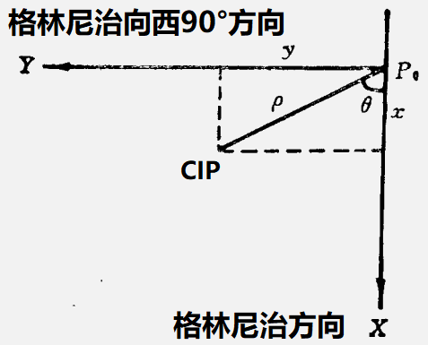
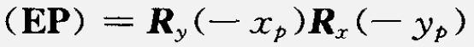
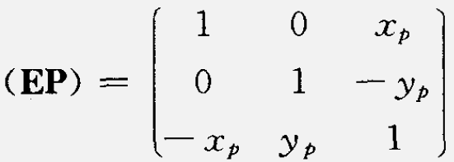
地心坐标系的相互转换
极移矩阵
量级 < 0".5（约 20 m）
符号不能错！
顺序可忽略（有的书上先y后x）

Slide 19
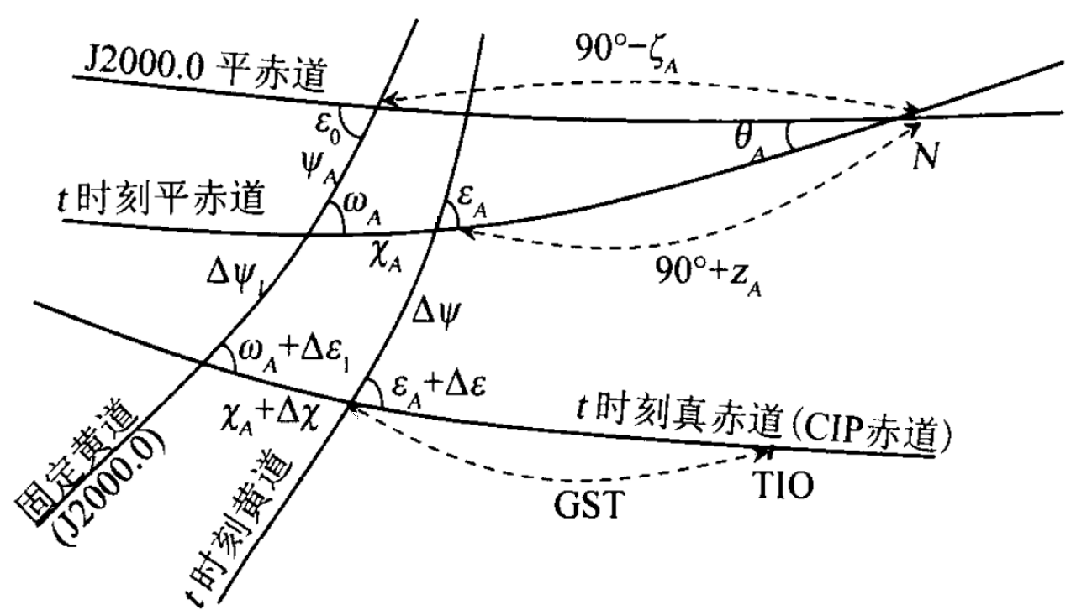

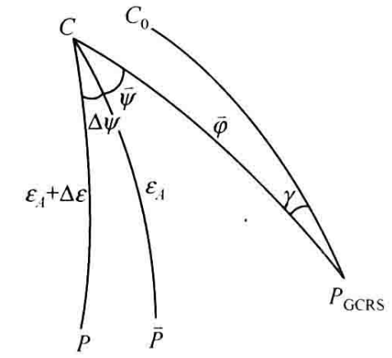

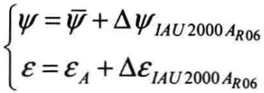

地心坐标系的相互转换
两种四次旋转实现岁差转换方法：
基于IAU2006岁差章动参数
保证精度（高精度天体测量）
将赤道岁差和黄道岁差分开
方便加入章动角
Fukushima-Williams方法：
方便加入章动角和参考架偏差 ξ₀，η₀，dα₀（见前）
这里画得不太好
北黄极

Slide 20
地心坐标系的相互转换
平(mean) vs 真(true/apparent)
平极 vs 真极
平赤道 vs 真赤道
平春分点 vs 真春分点
平恒星时 vs 真恒星时
平太阳时 vs 真太阳时
章动
地球公转不均匀性

Slide 21
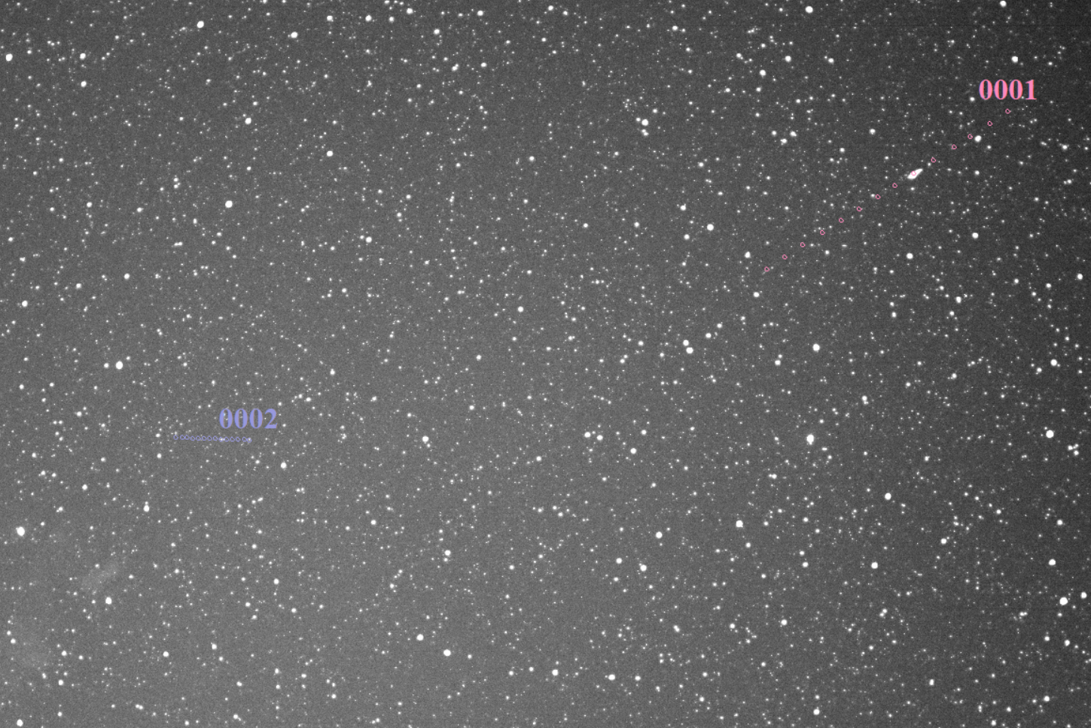
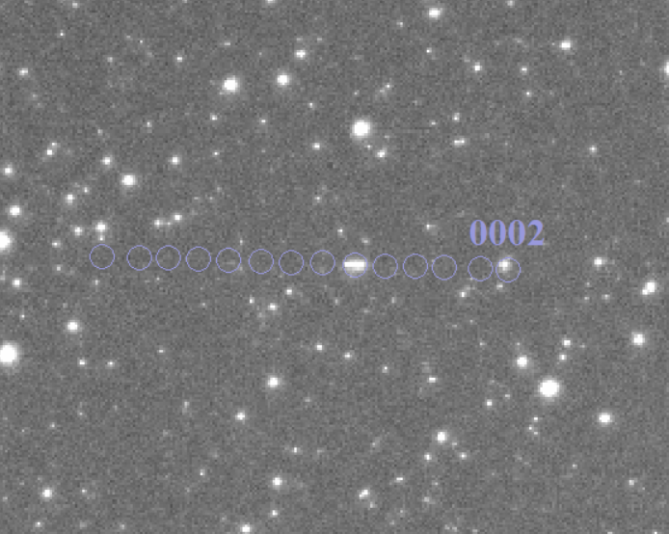
地心坐标系的相互转换
图像中发现目标
如何求：相对我们的方位

Slide 22
地心坐标系的相互转换
转换软件包
iausofa.org
FORTRAN
C
astropy in Python
import numpy as np
from datetime import datetime,timedelta
from astropy.time import Time
from astropy import coordinates
from astropy.coordinates import Longitude,Latitude,Angle
import astropy.units as u
t0 = datetime.strptime('20200101120000', '%Y%m%d%H%M%S')
t1 = datetime(2023,1,1,12)
dt = timedelta(days=300)
t_all = np.arange( t0, t1, dt)
astropy_time = Time( t_all.reshape(-1,1), scale='utc’ )
lon = np.array([0,50,80,180]) * u.deg
lat = np.arange(0,80,20) * u.deg
c_gcrs = coordinates.SkyCoord( frame = 'gcrs’, ra = lon, dec = lat)
c_tete = c_gcrs.transform_to( coordinates.TETE( obstime = astropy_time ) )
检验自己的转换程序是否正确
理解细节

Slide 23
实习作业二
坐标转换矩阵（总成绩比例：15%）
给出 ICRS (GCRS) 到历元 UTC 2021年10月25日0时37分 ITRS 的转换矩阵（值）
采用两套算法（基于 春分点 / CIO），比较它们的差别
给出所有中间过程的矩阵（值）和主要的模型参数

